Slide 1
服務系統科技中心
財務報告
報告人: 葉燕燕
日期: 114.04.10

Slide 2
收支餘絀
單位:仟元

Slide 3
各組收入實際數(114/3月)

Slide 4
A TEAM收入實際數(114/3月)
單位:仟元

Slide 5
收入達成預測-依簽約進度
單位:仟元

Slide 6
企業收入預測達成
單位:仟元

Slide 7
洽談中企業收入
單位:仟元
ˊ

Slide 8
洽談中企業收入
單位:仟元
ˊ

Slide 9
洽談中企業收入
單位:仟元
ˊ

Slide 10
營收/餘絀預測
單位:仟元

Slide 11
各組預測數
單位:仟元
註:A組科研含待分配數

Slide 12

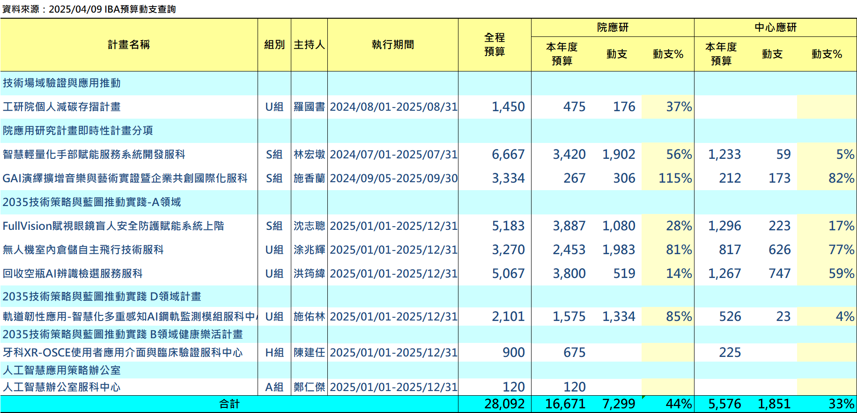
應用研究
院及中心應研動支比例應相當
年度中結案計畫：動支率偏低，應提早規劃動支。

Slide 13
各組人事費供需預測
各督導主管由各組人事費支應

Slide 14
各組人數

Slide 15
長天期應收帳款及異常案件追蹤
3/24抽票100千元
比無現金流入
堤麥-N465RS1300『睡眠感測墊片裝置試量產』委託技術服務尚有4,648千元應計收入尚未請款?
智沃-N765AA1200非接觸生理感測雷達技術暨專利授權尚有663千元應計收入尚未請款?

Slide 16
應計收入(企業收入認列超過開立發票數)
(BP計畫已結束3個月/IP已交付完成超過3個月)

Slide 17
應計收入(企業收入認列超過開立發票數)
(結案90天內及尚未結案金額超過50萬以上)
請各主管督導已結案計畫驗收進度,已利如期開立發票進行收款
合約訂定應盡量考慮投入與收款取的平衡

Slide 18
FY114 院管理費

